Slide 1
PERTEMUAN 5 LnT MOBILE APPLICATION DEVELOPMENT
Christopher Vinantius

Slide 2
Materi Pertemuan 5
Pengenalan Object Oriented Programming
Superclass dan Subclass
Inheritance
Method Overriding
Method Overloading
Polymorphism
Encapsulation

Slide 3
Pengenalan Object Oriented Programming
Object Oriented Programming (OOP) adalah sebuah konsep atau paradigma pemrograman yang berorientasikan kepada objek, dengan tujuan untuk memudahkan pengembangan program karena objek-objek yang terdapat dalam sebuah program, secara model dan behavior, dapat disesuaikan dengan model dan behavior dari objek itu sendiri dalam kehidupan sehari-hari.
Class dan Object memiliki peranan yang sangat penting dalam mengembangkan pemrograman berkonsep OOP.

Slide 4
Konsep Object Oriented Programming
Terdapat tiga konsep dasar yang penting dalam pemrograman berorientasi objek, yaitu:
Inheritance
Encapsulation
Polymorphism

Slide 5
Pengenalan Inheritance
Inheritance adalah sebuah kemampuan subclass (child class) untuk memiliki atribut dan behavior yang dimiliki oleh superclass (parent class). Selain itu masing-masing subclass juga dapat memiliki atribut dan behavior tersendiri dan unik yang belum dimiliki oleh superclass-nya.
Kata kunci dari konsep inheritance adalah “extends”.

Slide 6
Inisialisasi Subclass dari Superclass
Class yang telah kita inisialisasi di awal sebenarnya sudah merupakan bentuk superclass.
Untuk inisialisasi subclass, pada dasarnya memiliki cara yang sama dengan inisialisasi class biasa namun ditambahkan keyword “extends”. Atribut-atribut yang dituliskan dalam subclass cukup atribut baru saja, yang belum dimiliki oleh superclass.

Slide 7
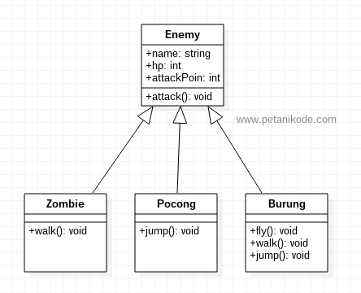

Slide 8
Contoh Inheritance
public class Enemy(
public String name;
public int hp;
public int attackPoint;
public void attack(){
....
}
)
public class Zombie extends Enemy(
public void walk(){
....
}
)

Slide 9
Pengenalan Method Overriding
Method overriding adalah sebuah mekanisme yang memungkinkan dibentuknya method dalam subclass yang memiliki nama sama dengan method dalam superclass-nya, namun dengan perbedaan hal yang dilakukan oleh method dalam subclass tersebut.
Method baru dalam subclass melalui mekanisme overriding harus memiliki parameter yang sama dengan method dari superclass.

Slide 10
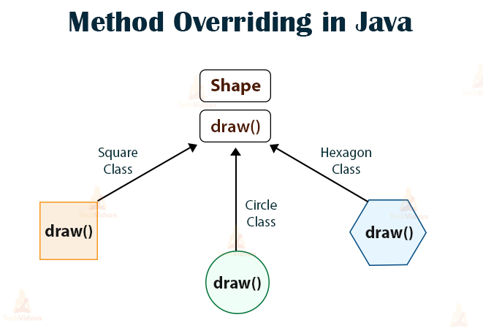

Slide 11
Contoh Method Overriding
public class Enemy(
public void attack(){
System.out.println(“Enemy is attacking...”)
}
)
public class Zombie extends Enemy(
public void attack(){
System.out.println(“Zombie is going to eat you...”);
}
)

Slide 12
Pemanggilan Method Dalam Overriding
Untuk memanggil method yang terdapat dalam subclass, kita cukup menuliskan nama dari subclass diikuti dengan method yang terdapat dalam subclass tersebut. Contohnya seperti berikut.
Zombie.attack();
Namun untuk memanggil method yang terdapat dalam superclass, kita menuliskan keyword super. Contohnya seperti berikut.
super.attack();
Kedua method tersebut akan menghasilkan output yang berbeda meskipun memiliki nama method yang sama.

Slide 13
Pengenalan Method Overloading
Method overloading adalah sebuah mekanisme yang memungkinkan dibentuknya lebih dari satu method dalam sebuah class dengan nama yang sama, namun memiliki parameter yang berbeda dan juga hal yang dilakukan oleh masing-masing method tersebut.
Perbedaan parameter dalam masing-masing method dapat terletak pada tipe data, jumlah parameter, ataupun keduanya.

Slide 14
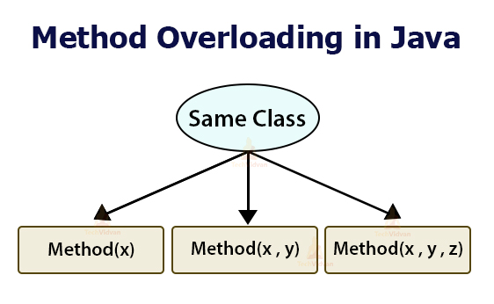

Slide 15
Contoh Method Overloading
public class Enemy(
public void attack(){
System.out.println(“Enemy is attacking...”);
}
public void attack(int attackPoint){
System.out.println(“Enemy attacked with ” + attackPoint + “ power but it failed.”);
}
public void attack(int attackPoint, int healthDecrease){
System.out.println(“Enemy attacked with ” + attackPoint + “ power and it decreased ” + healthDecrease + “ point to your health.”);
}
)

Slide 16
Pemanggilan Method Dalam Overloading
Untuk memanggil method yang berbeda-beda yang terdapat dalam subclass, kita cukup menuliskan nama class kemudian method diikuti dengan ketentuan parameter masing-masing sesuai dengan yang terdapat dalam class. Contohnya sebagai berikut.
Enemy.attack();
Enemy.attack(20);
Enemy.attack(15, 10);
Ketiga method tersebut akan menghasilkan output yang berbeda meskipun memiliki nama method yang sama.

Slide 17
Berbagai informasi dan contoh lainnya untuk konsep inheritance serta method overriding dan overloading dapat dieksplor lebih dalam melalui link-link berikut.
http://tutorials.jenkov.com/java/inheritance.html
https://www.tutorialspoint.com/java/java_inheritance.htm
https://techvidvan.com/tutorials/java-method-overriding/
https://www.javatpoint.com/method-overriding-in-java
https://beginnersbook.com/2013/05/method-overloading/
https://www.javatpoint.com/method-overloading-in-java

Slide 18
Pengenalan Polymorphism
Polymorphism adalah sebuah mekanisme di mana dalam sebuah class dapat memiliki lebih dari satu method dengan nama yang sama namun masing-masing dapat memiliki parameter, tipe data, atau fungsi yang berbeda.
Polymorphism dibedakan menjadi dua jenis:
Static polymorphism, menggunakan method overloading
Dynamic polymorphism, menggunakan method overriding

Slide 19
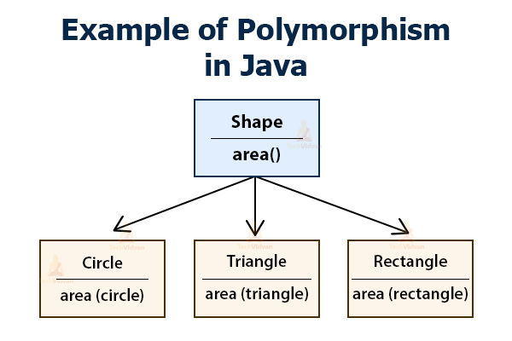

Slide 20
Berbagai informasi dan contoh lainnya untuk konsep polymorphism dapat dieksplor lebih dalam melalui link-link berikut.
https://www.w3schools.com/java/java_polymorphism.asp
https://techvidvan.com/tutorials/java-polymorphism/
https://www.programiz.com/java-programming/polymorphism
https://www.geeksforgeeks.org/polymorphism-in-java/
https://beginnersbook.com/2013/03/polymorphism-in-java/

Slide 21
Pengenalan Encapsulation
Encapsulation adalah sebuah mekanisme di mana semua variabel dan method yang terdapat dalam sebuah class dibungkus menjadi satu kesatuan, sehingga jika class lainnya ingin mengakses atau memodifikasi data-data dalam class yang dibungkus tersebut, perlu menggunakan getter dan setter.
Encapsulation bertujuan untuk menjaga keamanan data-data tertentu (biasanya berupa variabel) dalam sebuah class dari class lainnya dengan “menyembunyikan” data-data tersebut melalui access modifier private.

Slide 22
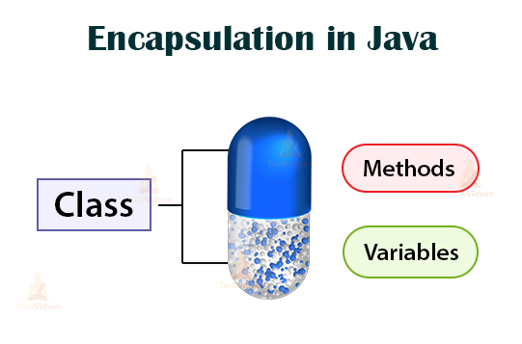

Slide 23
Getter dan Setter
Getter adalah method yang digunakan untuk mengakses data-data yang dibungkus dalam class melalui mekanisme encapsulation. Contoh penerapan getter adalah sebagai berikut.
public String getNama(){
return nama;
}
Setter adalah method yang digunakan untuk menetapkan nilai dari data-data yang dibungkus dalam class melalui mekanisme encapsulation. Contoh penerapan setter adalah sebagai berikut.
public void setNama(String namaSet){
nama = namaSet;
}

Slide 24
Getter dan Setter
Method getter dan setter memiliki access modifier public agar bisa diakses oleh class lainnya untuk mengakses atau memodifikasi variabel dalam class yang dibungkus sesuai kebutuhan.
Kedua method tersebut perlu diterapkan ke semua variabel yang terdapat dalam class demi menjaga keamanan keseluruhan data tersebut dari class lainnya.

Slide 25
Contoh Penerapan Encapsulation
class Nilai(
private int semester;
private float ipk;
public int getSemester(){
return semester;
}
public void setSemester(int semesterSet){
semester = semesterSet;
}
public float getIpk(){
return ipk;
}
public void setSemester(float ipkSet){
ipk = ipkSet;
}
)

Slide 26
Berbagai informasi dan contoh lainnya untuk konsep encapsulation dapat dieksplor lebih dalam melalui link-link berikut.
https://www.tutorialspoint.com/java/java_encapsulation.htm
https://www.w3schools.com/java/java_encapsulation.asp
https://www.geeksforgeeks.org/encapsulation-in-java/
https://www.javatpoint.com/encapsulation
https://www.youtube.com/watch?v=BufiogH7qgw&ab_channel=InvolveInInnovation

